Slide 1
ПРОЕКТ БЮДЖЕТА Большекирсановского сельского поселения Матвеево-Курганского района на 2025-2027 годы
Администрация Большекирсановского сельского поселения

Slide 2
Основы формирования проекта бюджета
Муниципальные программы Большекирсановского сельского поселения Матвеево-Курганского района
Бюджетное послание Президента РФ
Проект бюджета Большекирсановского сельского поселения Матвеево-Курганского района на 2025год и на плановый период 2026 и 2027 годов
Прогноз социально-экономического развития Большекирсановского сельского поселения Матвеево-Курганского района
Основные направления налоговой и бюджетной политики Большекирсановского сельского поселения Матвеево-Курганского

Slide 3
Основные параметры проекта решения Собрания депутатов Большекирсановского сельского поселения «О бюджете Большекирсановского сельского поселения
Матвеево-Курганского района
на 2025 год и на плановый период 2026 и 2027годов»
(тыс.рублей)
Показатель | 2025 год | 2026год | 2027год
I.Доходы, всего: | 20 346,2 | 17 491,0 | 14 715,2
Из них: Налоговые и неналоговые доходы | 9 700,4 | 10 004,1 | 10 091,2
Безвозмездные поступления | 10 645,8 | 7 486,9 | 4 624,0
II.Расходы, всего: | 20 346,2 | 17 491,0 | 14 715,2
III.Дефицит (-), Профицит(+) | 0 | 0 | 0

Slide 4
Основные параметры проекта бюджета
Большекирсановского сельского поселения на 2025год
Доходы бюджета
20 346,2
Расходы бюджета
20 346,2(тыс.рублей)
Налог на доходы физических лиц 2 060,8
Общегосударственные вопросы -9 218,3
Единый сельскохозяйственный налог
4 000,0
Национальная оборона
400,8
Налог на имущество физических лиц 132,7
Национальная безопасность и правоохранительная деятельность
40,0
Земельный налог 3 266,2
Национальная экономика -50,0
Государственная пошлина 12,3
Жилищно-коммунальное хозяйство -3 278,7
Доходы от использования имущества-118,6
Образование -15,0
Доходы от оказания платных услуг(работ) и компенсации затрат 104,6
Культура -7 187,8
Административные штрафы 5,2
Социальная политика -105,6
Безвозмездные поступления от других бюджетов 10 645,8
Физическая культура и спорт -50,0

Slide 5
Структура налоговых доходов проекта бюджета Большекирсановского сельского поселения в 2025 году

Slide 6
Структура безвозмездных поступлений

Slide 7
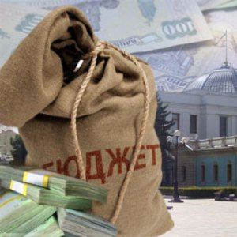
Расходы проекта бюджета Большекирсановского
сельского поселения на 2025 год
(по разделам)
Расходы всего 20 346,2
в том числе:
Общегосударственные вопросы - 9 218,3
Национальная оборона - 400,8
Национальная безопасность и
правоохранительная деятельность - 40,0
Национальная экономика - 50,0
Образование - 15,0
Жилищно-коммунальное хозяйство - 3 278,7
Культура, кинематография - 7 187,8
Социальная политика - 105,6
Физическая культура и спорт - 50,0

Slide 8
Расходы проекта бюджета Большекирсановского сельского поселения в рамках программ в 2025 – 2027 годах, тыс.рублей
проекта
Наименование муниципальной программы | 2025год | 2026 год | 2027 год
1 | 2
Всего | 19 915,2 | 16 300,2 | 13 969,0
1. Социальная поддержка граждан | 105,6 | 109,8 | 114,2
2. Обеспечение качественными жилищно-коммунальными услугами населения Большекирсановского сельского поселения | 3 258,7 | 2 117,3 | 658,3
3. Обеспечение общественного порядка и профилактика правонарушений | 8,0 | 8,0 | 8,0
4. Участие в предупреждении и ликвидации последствий чрезвычайных ситуаций, обеспечение пожарной безопасности и безопасности людей на водных объектах | 112,0 | 92,0 | 12,0
5. Развитие культуры | 7 157,8 | 5 107,3 | 4 345,1
6. Развитие физической культуры и спорта | 50,0 | 50,0 | 10,0
7. Энергоэффективность и развитие энергетики | 20,0 | 20,0 | 20,0
8. Развитие муниципальной службы | 9 203,1 | 8 795,8 | 8 801,4

Slide 9
Содержание аппарата управления
2025г -8 947,0тыс.рублей
-6,0 муниципальных служащих;
-4,25 технический персонал;
-3,75 обслуживающий персонал;
-Расходы на другие общегосударственные вопросы -271,3(в т.ч. регистрация имущества
-30,0 тыс.рублей)
Мобилизационная и вневойсковая подготовка
400,8тыс.рублей
Осуществление первичного воинского учета на территории, где отсутствуют военные комиссариаты.

Slide 10
КУЛЬТУРА И КИНЕМАТОГРАФИЯ
Общий объем расходов по отрасли
«Культура»
2025 год– 7 187,8 тыс.руб., 2026год – 5 137,3 тыс.руб.,
2027 год -4 345,1 тыс.руб.,
Создание и сохранение единого культурного пространства на территории сельского поселения;
- обеспечение доступности населения поселения к культурным ценностям и удовлетворения культурных потребностей граждан;
- организация и проведение фестивалей, конкурсов, торжественных мероприятий .

Slide 11
Защита населения и территории от ЧС природного и техногенного характера, пожарная безопасность
1) Расходы на организацию и осуществление мероприятий по защите населения и территории поселения от чрезвычайных ситуаций природного и техногенного характера, подготовку (обучение) руководящего состава, должностных лиц и специалистов (работников) ГО и ЧС поселений – 10,0 тыс. рублей;
2)Мероприятия по обеспечению пожарной безопасности 20,0 тыс. рублей;
4) Мероприятия по обеспечению безопасности людей на водных объектах – 2,0 тыс. рублей.

Slide 12
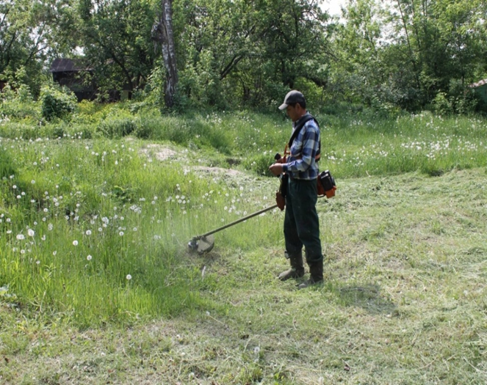
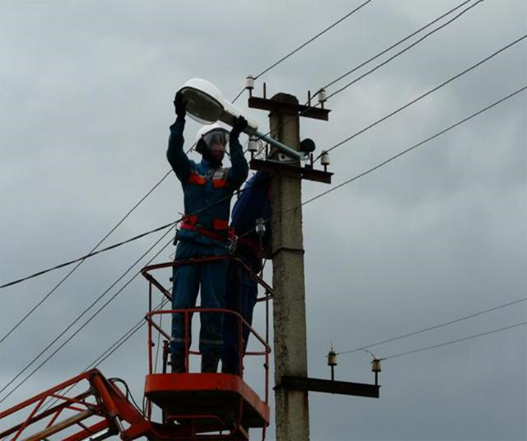
Жилищно-коммунальное хозяйство 2025год -3 278,7 тыс.рублей 2026год- 2 137,3тыс.рублей 2027 год- 678,3 тыс.рублей
-техобслуживание и оплата электроэнергии уличного освещения;
-текущий ремонт памятников;
-озеленение территории поселения и прочие мероприятия по благоустройству

Slide 13
Социальная политика
Расходы по выплате государственной пенсии за выслугу лет муниципальных служащих
2025год -105,6тыс.рублей
2026год- 98,2тыс.рублей
2027год – 102,2 тыс.рублей.

Slide 14
Физическая культура и спорт
Приобретение призов на спортивные мероприятия:
2025-2026гг -50,0тыс.рублей,ежегодно;
2027год -10,0 тыс.рублей.

